Slide 1
Husa Casti
TLL121935

Slide 2
Husa Casti
Safe Sound
Gata cu cablurile incurcate!
Acum poti schima asta
cu o husa pentru casti.

Slide 3
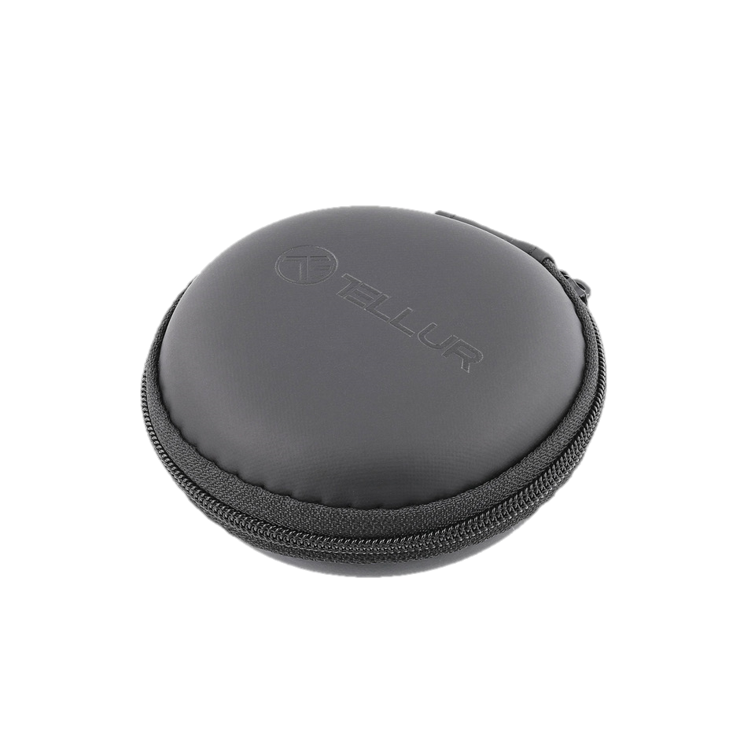
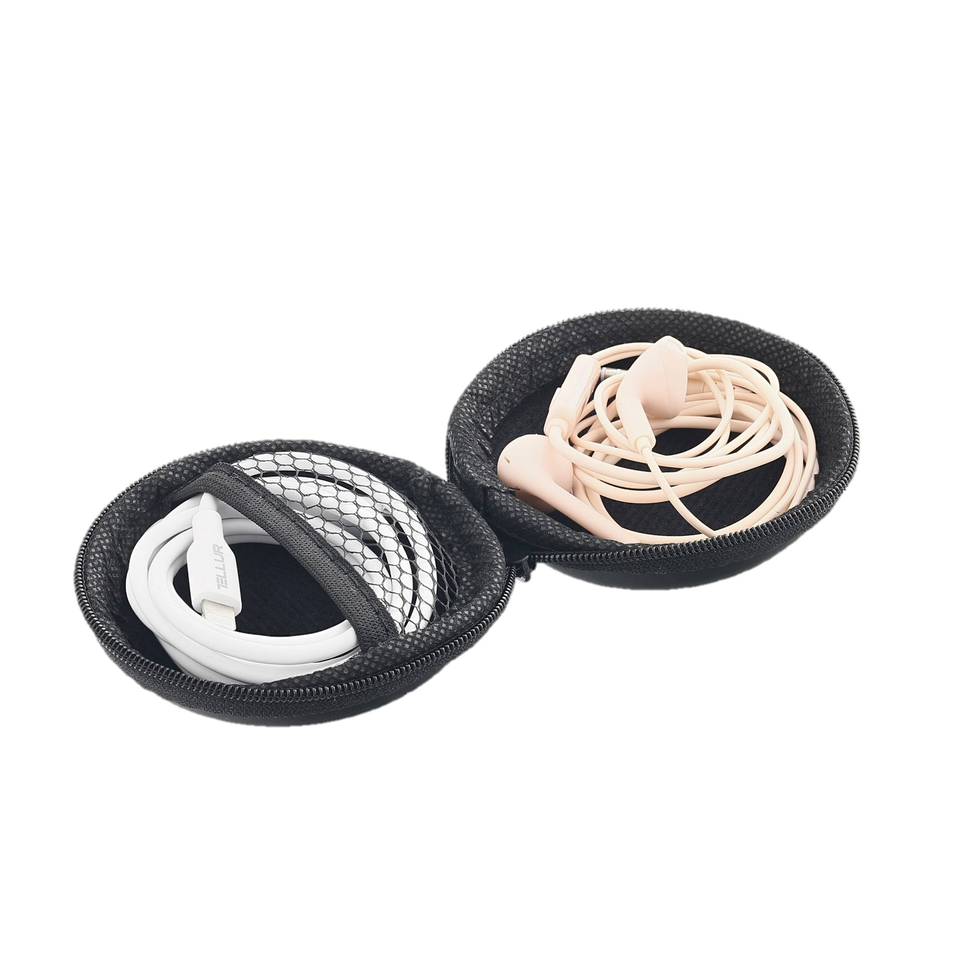
Husa Casti
Safe Sound
O husa practica, sic, numai buna pentru pastrarea castilor tale!
Facuta dintr-un material rezistent la apa cu interior din microfibra, husa poate deveni o geanta mica si multifuntionala pentru o suita de accesorii.
Inchiderea fermoarului la aproape 360 de grade protejeaza castile de zgarieturi, apa, praf si murdarie.
Husa are o carcasa rezistenta pentru a-ti proteja bunurile in rucsac, troller sau orice alt bagaj.

Slide 4
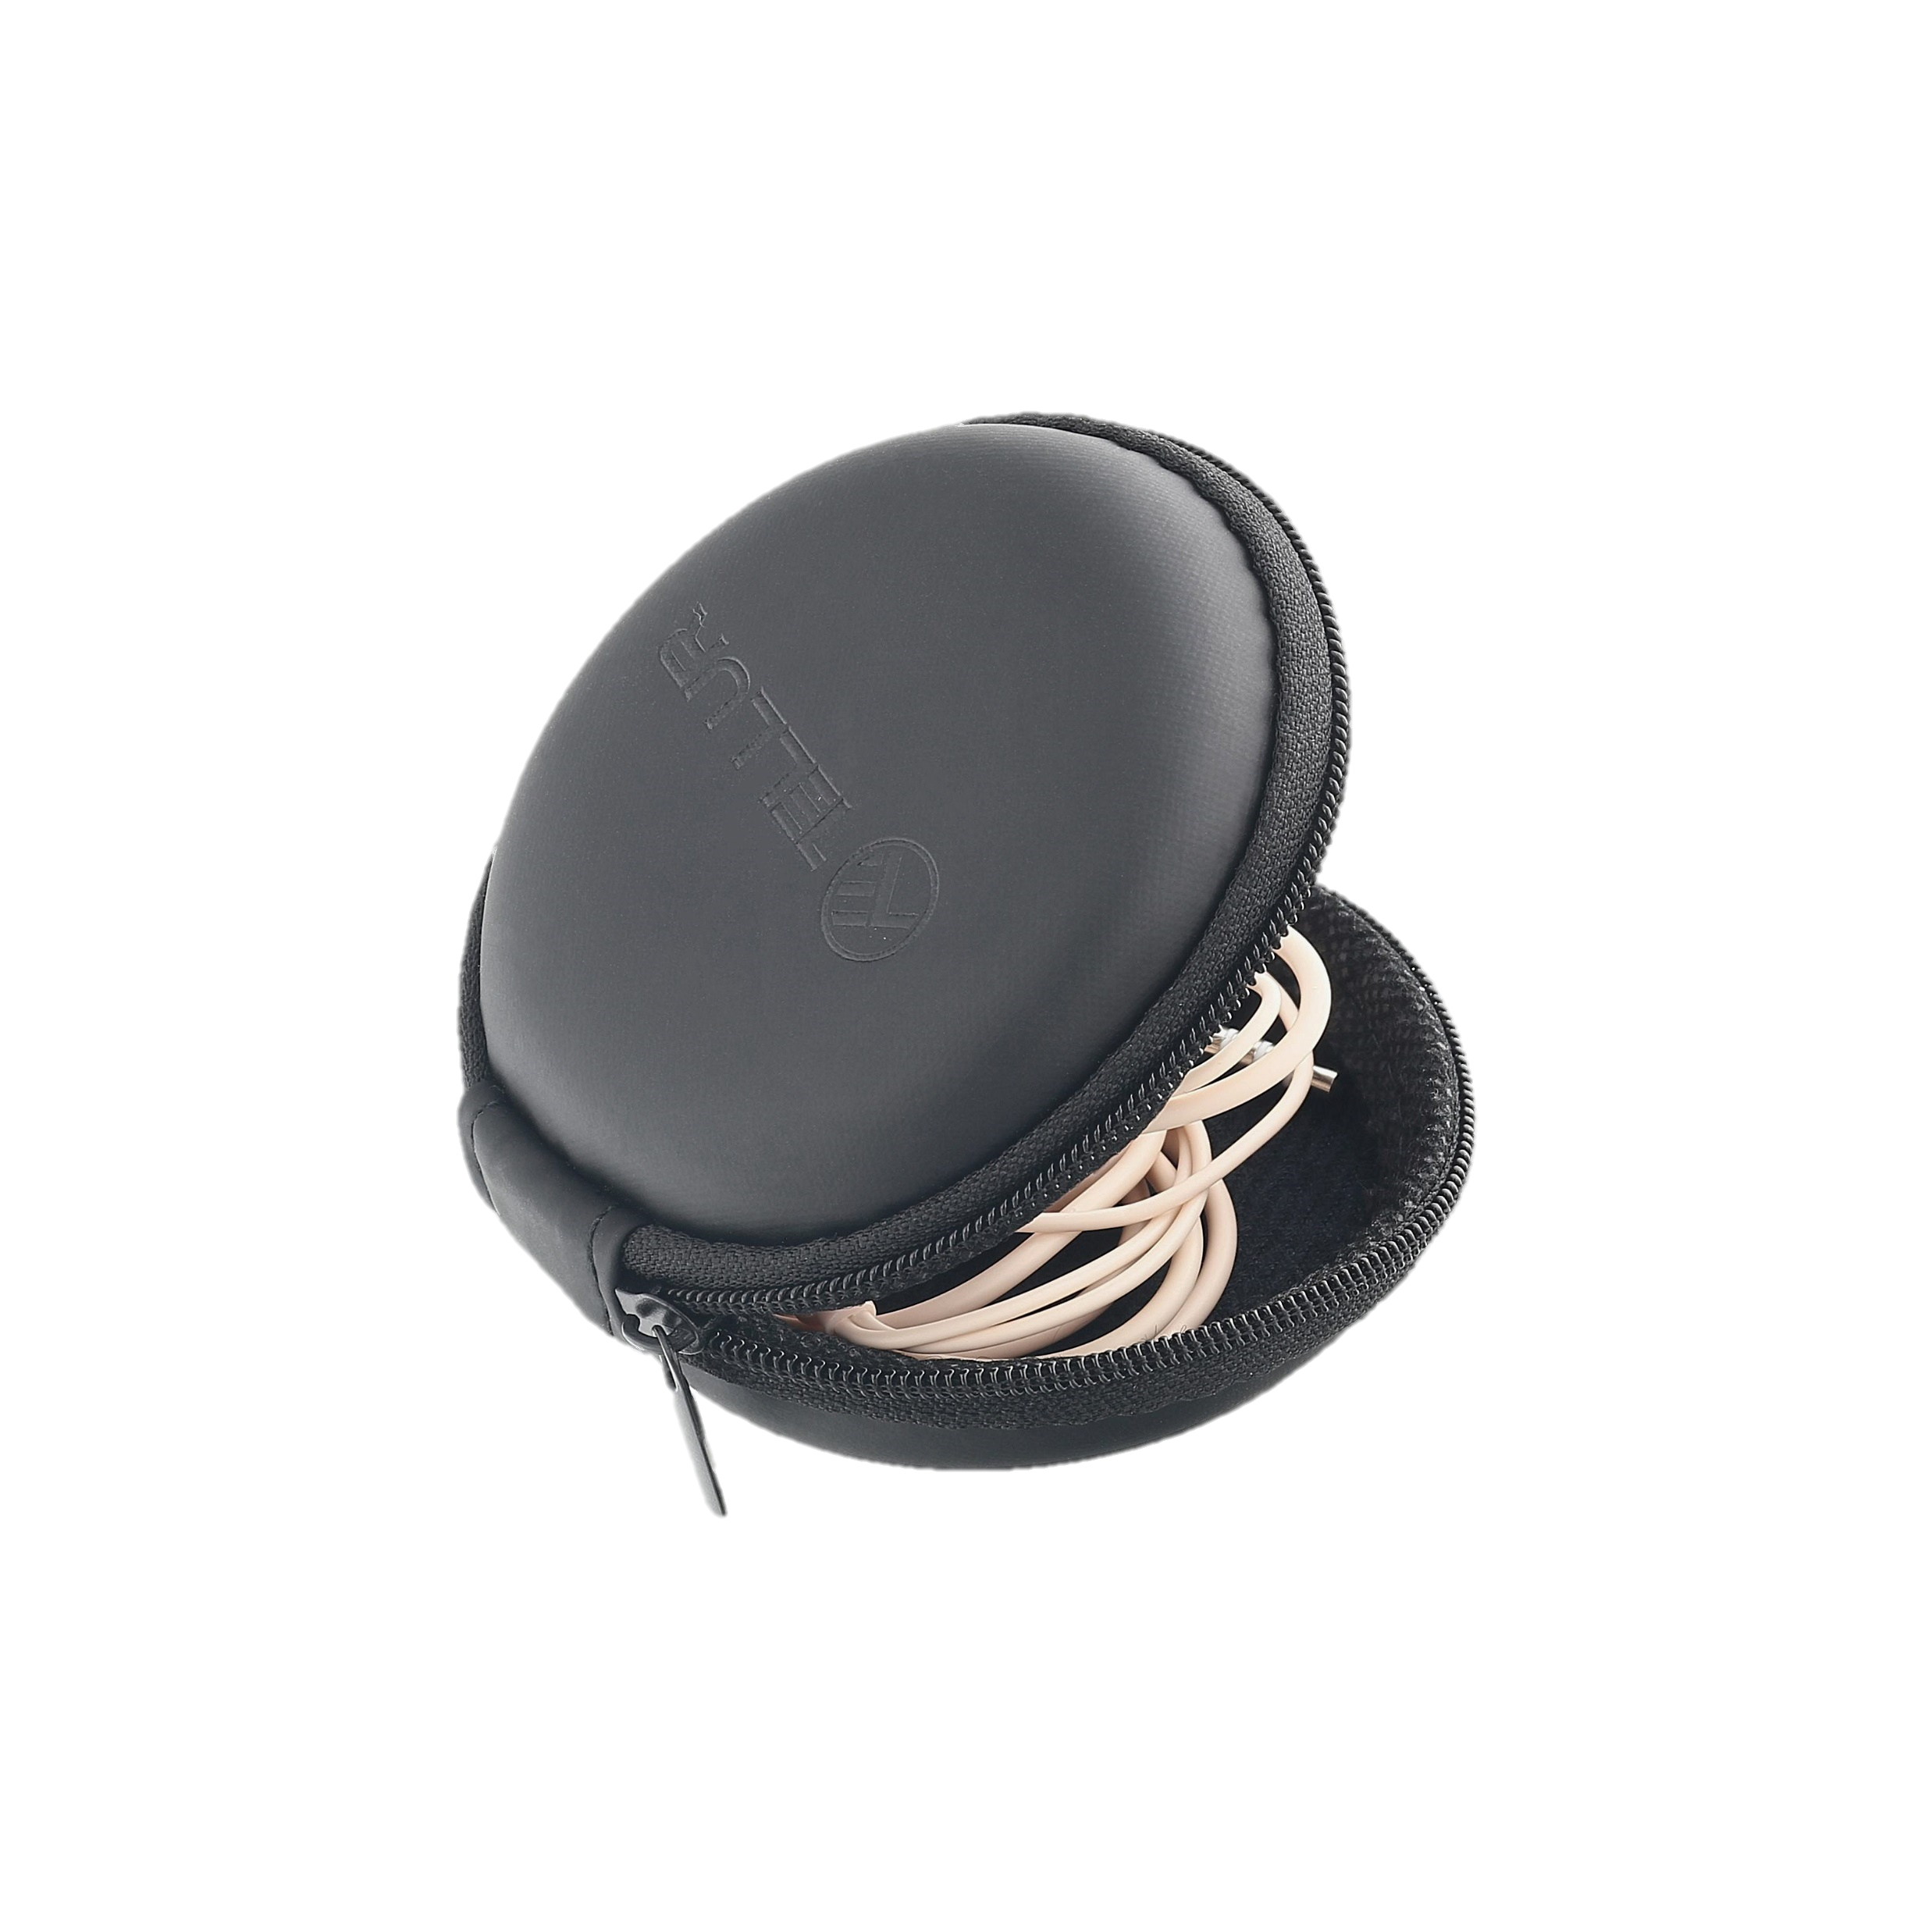
Earphone Pouch
Safe Sound
Carcasa rezistenta, din material dur pentru pastrarea castilor
Carcasa se adapteaza unei varietati de utilizari pastrand carduri de memorie, cabluri, cartele SIM, bijuterii, etc
Inchiderea cu fermoar si interior de microfibra
Materialul rezistent la apa ofera un plus de siguranta.
Specificatii tehnice
Material | Eva
Forma | Rotunda
Culoare | Negru
Dimensiuni produs | 80 x 80 x 30 mm
Greutate produs | 23 grame
Continut ambalaj | 1 x Husa pentru casti
Garantie | 2 ani
Cod produs | TLL121935
EAN: | 5949120001083

Slide 5
Earphone Pouch
Safe Sound
Castile te vor iubi mai mult!

Slide 6
THANK YOU!
For more products, please visit
www.tellur.com

